Slide 1

Tuần 34
Ôn tập cuối năm
Tiết 3
TIẾNG VIỆT 5
Tập 2

Slide 2



Slide 3


Các em hãy cùng nghe bài hát sau đây:

Slide 4


Slide 5

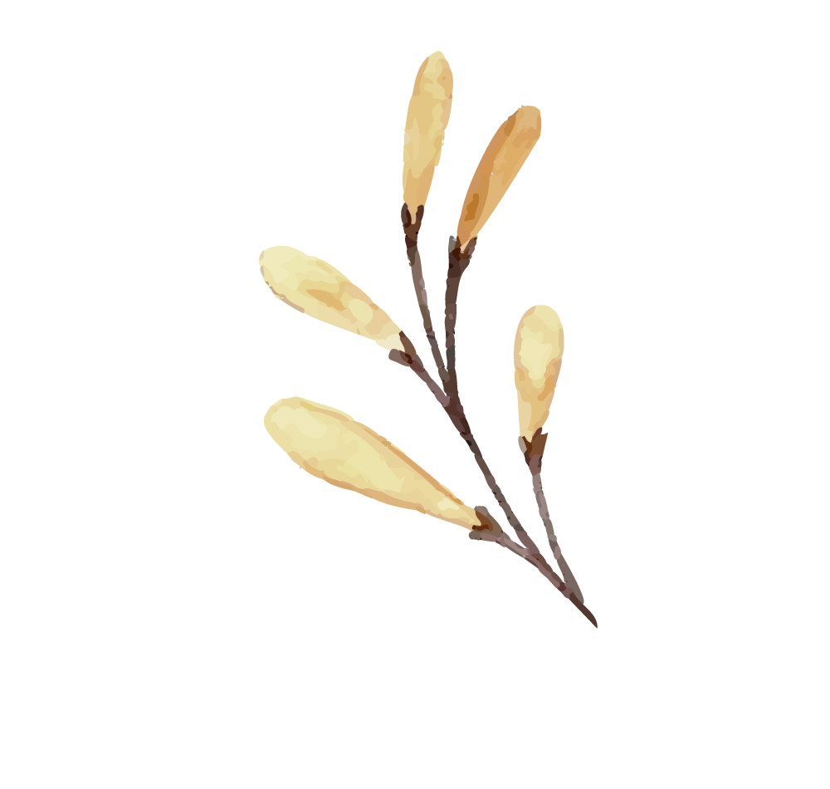


ĐÁNH GIÁ KĨ NĂNG ĐỌC THÀNH TIẾNG, HỌC THUỘC LÒNG
01

Slide 6


Đọc diễn cảm các đoạn hoặc bài đọc trong các văn bản đã học ở nửa cuối học kì II hoặc văn bản ngoài SGK.
Phát âm rõ, biết ngừng nghỉ sau các dấu câu, giữa các cụm từ.
Kiểm tra học thuộc lòng các khổ thơ hoặc bài thơ trong nửa cuối học kì II: Bài ca Trái Đất, Trăng ơi … từ đâu đến? , Ngày hội, Cô gái mũ nồi xanh.
HOẠT ĐỘNG CẢ LỚP

Slide 7

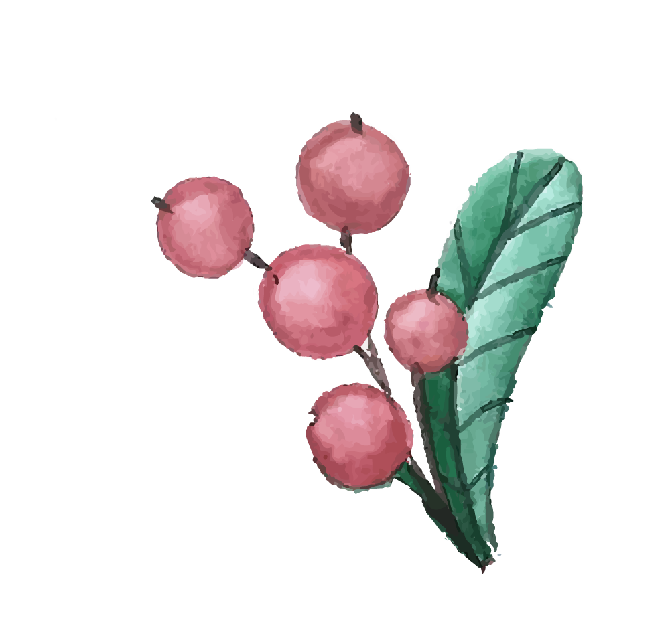

02
ÔN TẬP VỀ TỪ ĐA NGHĨA, TỪ ĐỒNG NGHĨA

Slide 8
Bài tập 1: Trong câu sau, từ mọc được dùng với nghĩa nào? Đó là nghĩa gốc hay nghĩa chuyển của từ?
?
Câu | Nghĩa của từ mọc
Mặt Trời đã mọc trên những ngọn cây xanh tươi của thành phố. LƯU QUANG VŨ | a) (Thực vật) sinh ra, lớn lên.
 | b) Nhô lên khỏi bề mặt và cao lên.
 | c) Được tạo ra và phát triển.
b) Nhô lên khỏi bề mặt và cao lên.

Slide 9



Bài tập 2: Tìm một từ đồng nghĩa với từ mọc ở câu trên.
Nhô lên
Xuất hiện

Slide 10


BÀI TẬP 3: Đặt một câu với nghĩa c của từ mọc (được tạo ra và phát triển) để nói về sự xuất hiện của những công trình mới ở một vùng quê hoặc đô thị.
Ví dụ: Những tòa nhà cao tầng mọc lên san sát, làm thay đổi hoàn toàn diện mạo của vùng quê yên bình ngày nào.

Slide 11


Slide 12


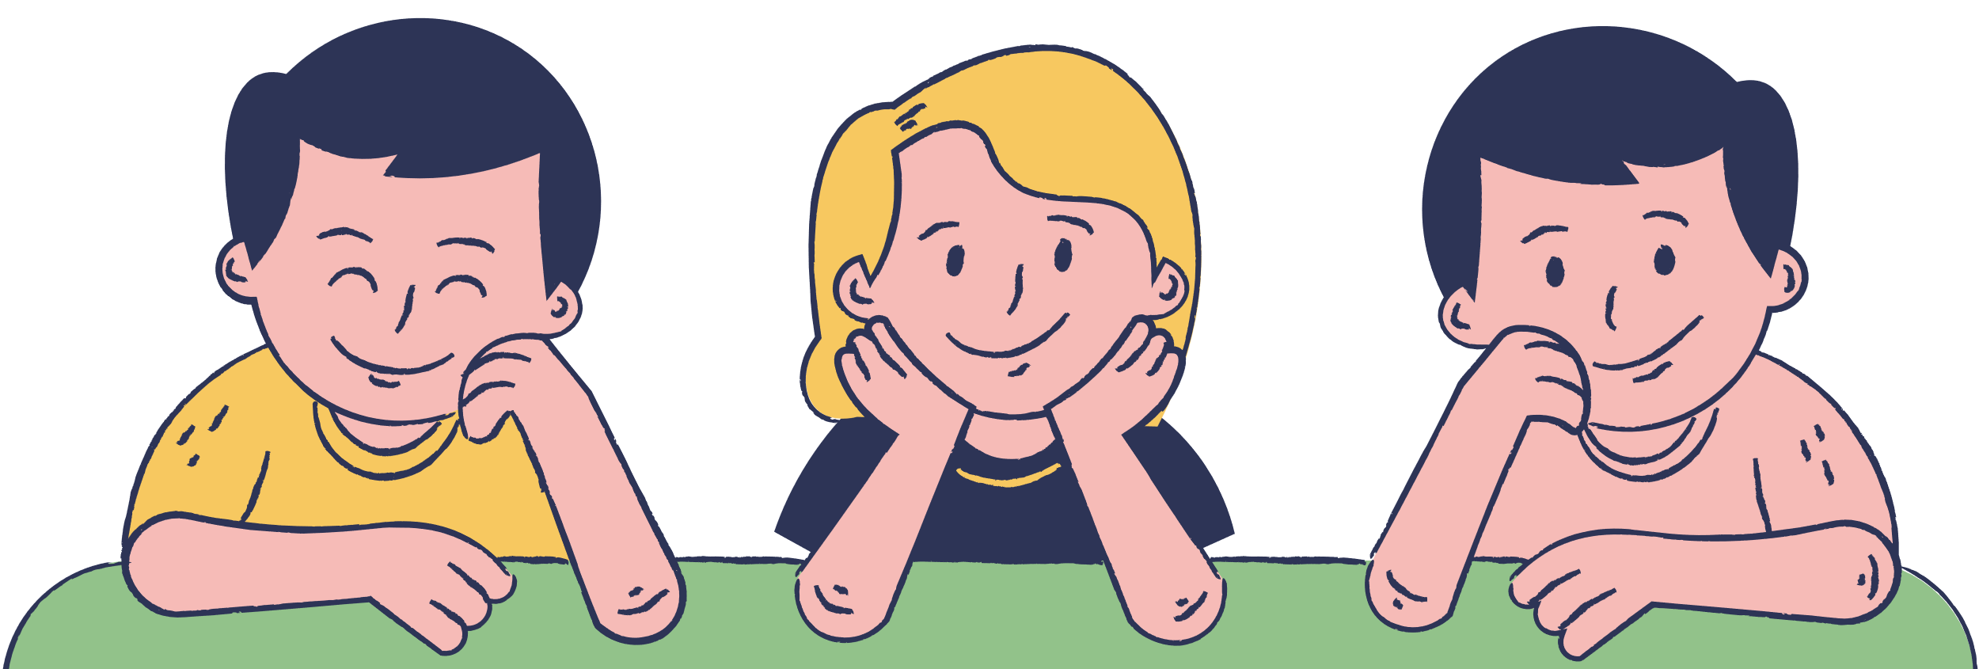
Xem lại bài Ôn tập tiết 3, hiểu nội dung, ý nghĩa bài học.
Đọc trước Ôn tập tiết 4.

Slide 13



Slide 14


